Slide 1
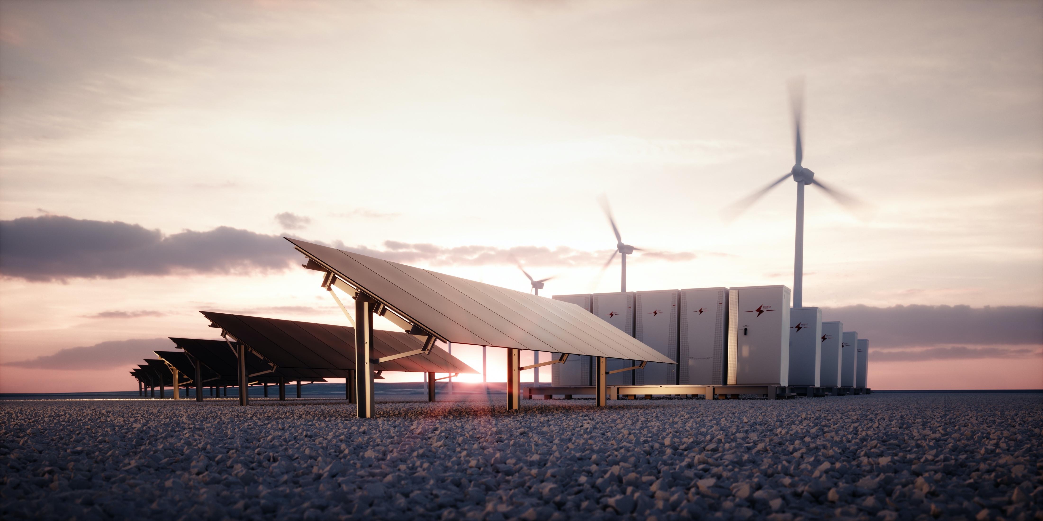
You’ve Got the Power
WORKSHOP OVER DE ENERGIE-UITDAGINGEN VAN DE EU

Slide 2
Energie

Slide 4
Welke energiemix heeft België?

Slide 6
Netto elektriciteitsproductiemix in België (2021)

Slide 7
You’ve Got the Power
Jouw beurt! Wie is er rapporteur?

Slide 8
DEEL 1
EU Green Deal

Slide 9
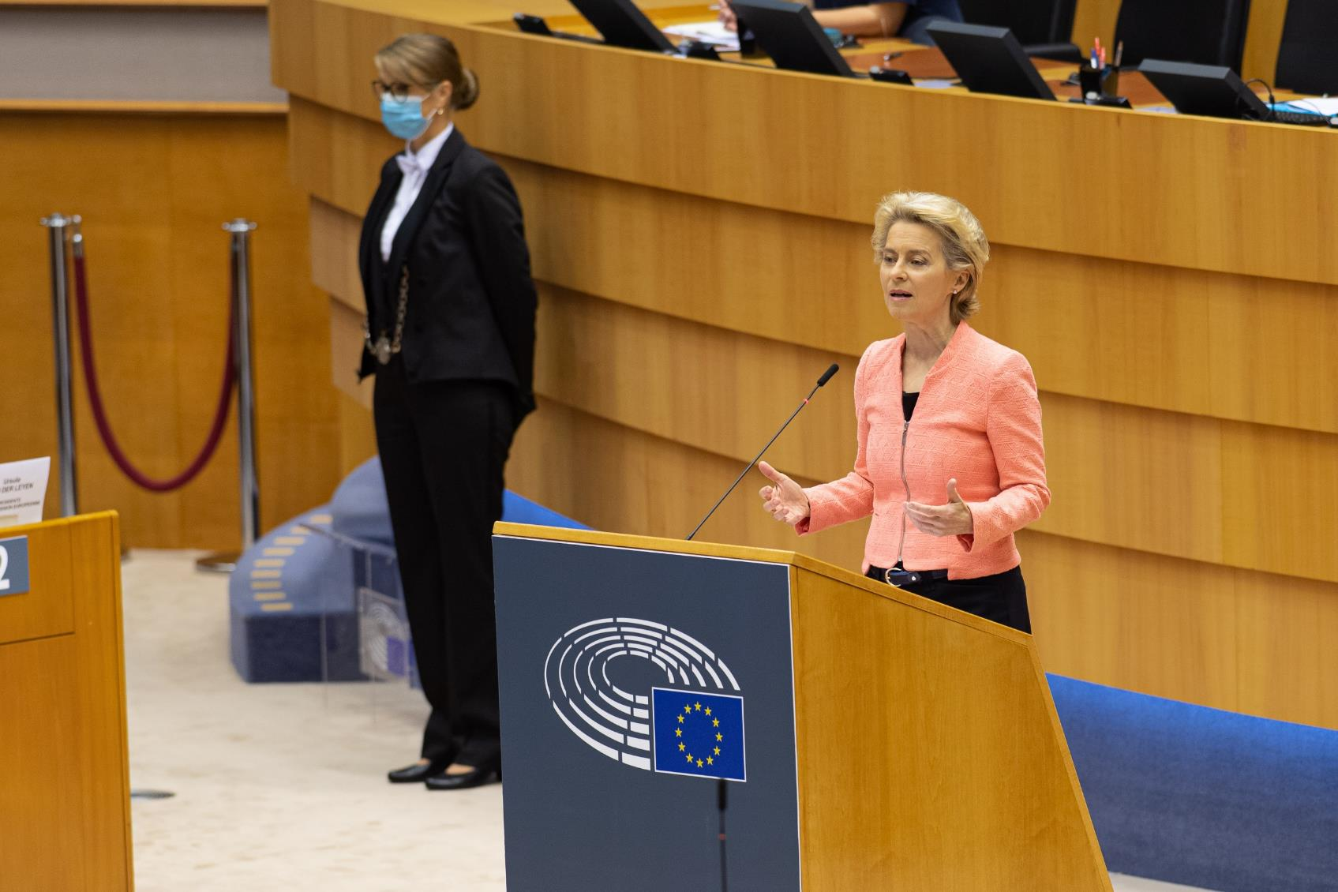
Klimaatverandering
Hoe de energietransitie verzekeren?
Doelstelling
Gebruik de huidige Belgische energiemix als start en verzeker de energietransitie naar 2030
Hoe?
Stel een coherente energiemix samen door de kaarten te kiezen die jij passend vindt
Timing maximum 25 minuten

Slide 10
Scenario
België wil de Europese doelstellingen behalen en haar uitstoot met 55% verminderen tegen 2030.
Voor de elektriciteitssector betekent dit een daling van 61% van haar uitstoot.
Op het Belgische niveau zijn al enkele beslissingen genomen:
Sluiting en ontmanteling van kerncentrales (2022, 2023 en 2025, met de mogelijkheid om 2 kernreactoren te verlengen tot 2035)
Vervanging van kernenergie door nieuwe gascentrales
Verhoging van het aandeel van hernieuwbare energie in de energiemix (+32% tegen 2030)
EN JIJ?

Slide 11
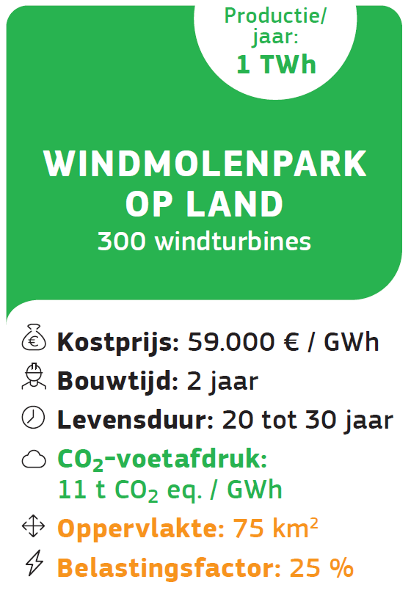
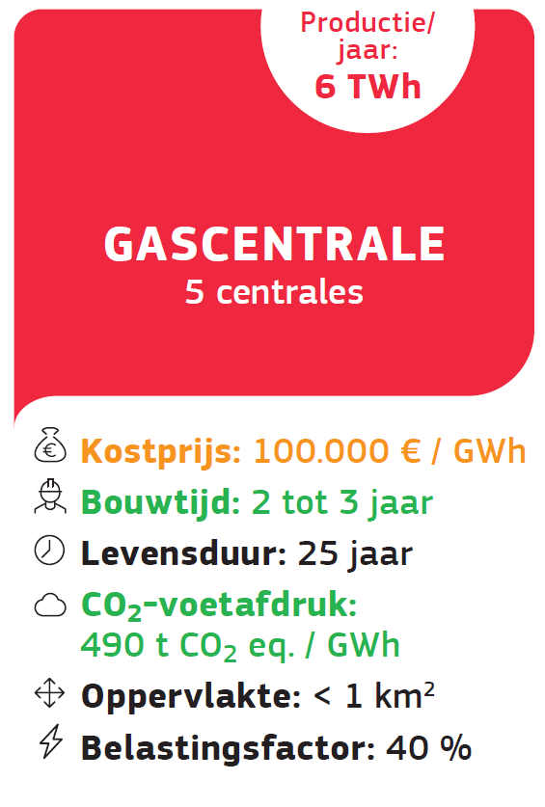
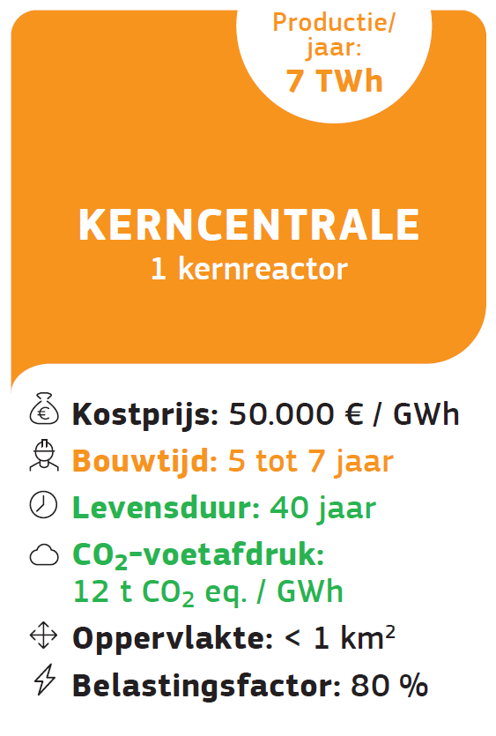
Hernieuwbare energie
Fossiele energie
Kernenergie
Positieve factoren
Totaalproductie 2021 = 96 TWh
Consumptie 2021 = 83 TWh
Negatieve factoren

Slide 12
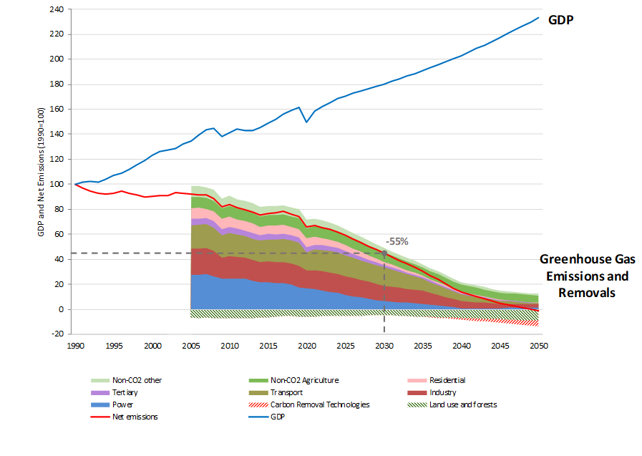
"Fit for 55“ doelstellingen: vermindering van de uitstoot met 55% tegen 2030, vergeleken met 1990.
Voor elektriciteit ("Power" in de figuur hiernaast) is de daling sneller, ongeveer -60% in 2030 ten opzichte van 2020.
In de EU bedroeg de gemiddelde CO2-intensiteit van elektriciteit ongeveer 270 gCO2/kWh in 2020, dus de doelstelling voor 2030 is ongeveer 110 gCO2/kWh.

Slide 13
LEGENDE
Fossiele energie
Hernieuwbare energie
Kernenergie
Elektrische energie (TWh) : de hoeveelheid energie die een installatie gedurende een jaar produceert
Belastingsfactor: de verhouding tussen de energie die een productie-eenheid in een bepaalde periode produceert en de energie die het in die periode zou hebben geproduceerd als hij constant op zijn maximale capaciteit zou hebben gewerkt
Kostprijs: de volledige prijs van energie gedurende de levensduur van de installatie
CO₂ -voetafdruk: de verhouding tussen de CO2-uitstoot en de productie

Slide 15
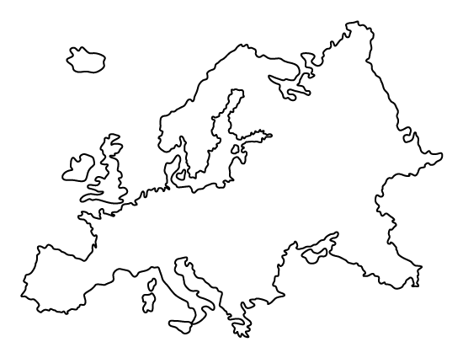
DEEL 2
REPowerEU

Slide 16
Hoe verzekeren van betaalbare en duurzame energie?
Doelstelling
Kies uit de kaarten 5 acties die volgens jou essentieel zijn om veilige, betaalbare en duurzame energie te garanderen + stel een nieuwe actie voor naar keuze
Hoe?
Overleg en maak je keuze
Timing 25 minuten

Slide 17
LEGENDE
Veilige energie: bevoorradingszekerheid en veiligheidsmaatregelen
Betaalbare energie: socio-economische maatregelen
Duurzame energie: zuinigheid en groene maatregelen
Actor
Niveau
Duur
Burgers
Regelgeving en beleidsmaatregelen
Korte termijn
Bedrijven en industrie
Innovatie, onderzoek & ontwikkeling
Lange termijn
Staat
Persoonlijke acties

Slide 18
PRESENTATIES

Slide 19
Bedankt!

